Slide 1
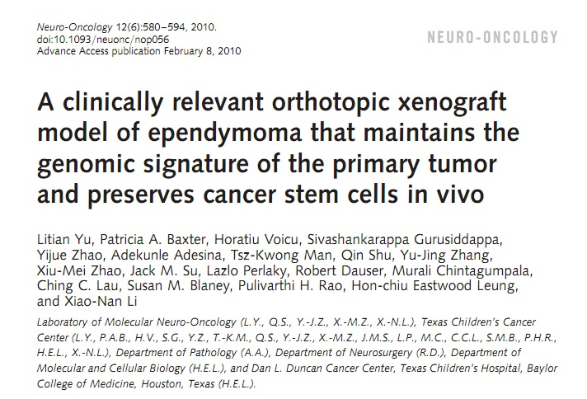
Notes:
Eu optei por escolher artigos que desenvolveram modelos in vivo e in vitro de ependimoma, já que até o momento não existe disponíveis linhagens celulares comerciais de ependimoma e a criação desses modelos são esesenciais para uma melhor compreensão da biologia desses tumor e a possível busca por novas terapias.
Então, o primeiro artigo é intitulado Modelo xenográfico ortotópico relevante clinicamente que preserva as assinaturas gênomicas do tumor primário e de células tronco in vivo

Slide 2
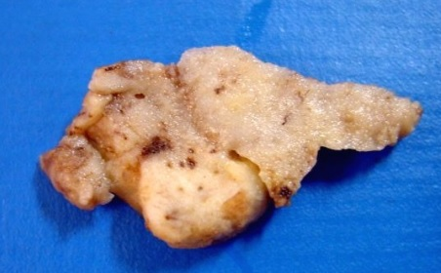
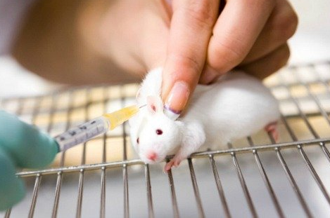
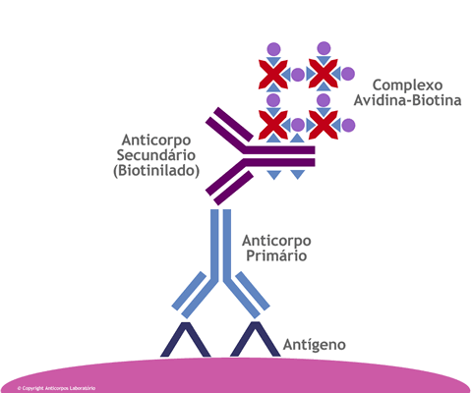
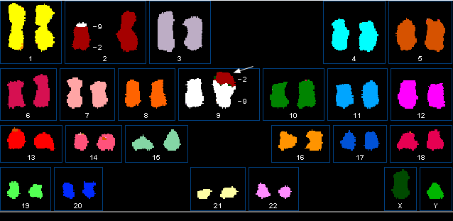
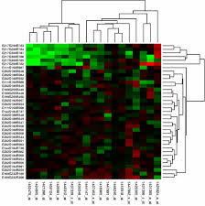
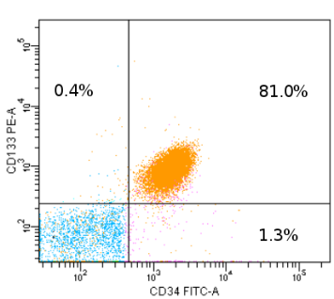
Objetivo
Preservação de células tronco no modelo xenotransplantado
Criação de modelos xenográficos ortotópicos de ependimoma em camundongos
Criação de linhagem celular de ependimoma
Metodologia
Tumor de paciente de 9 anos cultivado em meio DMEN
Transplante ortotópico em camundongos RAG/2 imunodeficientes
Imunohistoquímica
Cariotipagem SKY
Analise do perfil de expressão gênica
Isolamento de células tronco CD133+
Capacidade de células tronco formar neuroesferas
Cultivo de células xenotransplantadas in vitro
Notes:
Pontato, os objetivos principais foram a criação de um modelo xenográfico de ependimoma em camundongos a partir do tumor de paciente, e assim comparar as características como capacidade de invasão, histologia do tumor do paciente com o tumores que se desenvolveram no modelo animal, mas também avaliar a preservação de células tronco nos camundongos sutransplantados e por fim a elucidar o crescimento permanente de uma linhagem celular de ependimoma derivada do modelo animal.
Para isso, eles utilizaram um tumor de ressecção cirúrgica recorrente no cérebro direito de um paciente de 9 anos, foi um tumor que recorreu localmente após a completa ressecção cirúrgica associado a radioterapia quando o mesmo tinha 5 anos de idade, sendo ambos classificados como ependimoma anaplásico, assim que obtido do centro cirúrgico a amostra foi cultivada em DMEN contados com azul de tripan e a ressuspendidos em meio de cultura e transferidos imediatamente para 5 camundongos imunodeficientes com injeção local ,estes animais eram monitorados diariamente a fim de visualizar se desenvolviam défict neurológico ou se estava preste a morrer e nesse momento é que os animais eram sacrificados e seus cerébros removidos para as analises.
Como todos camundongos iriam morrer com a doença, era necessário criar um modelo que eu conseguisse expandir essas células tumorais criando camundongos subtransplantados durante 4 passagens, e a partir disso, comparou-se diferenças entre as passagens com o tumor primário, com a retirada com técnica de imunohistoquímica com marcação para diferentes anticorpos específicos, a exemplo de Ki-67 (marcador de índice proliferativo) e a cariotipagem por SKY, utilizando células de cultura primária de tumores dos xenoenxertos. Além da citogenética, para comparar os tumores geneticamente, utilizou-se perfil de expressão de genes com amostra de RNA total do tumor do paciente e dos xenoenxertos, como padrão utilizou-se RNA normal de córtex cerebral.
Para o isolamento de células tronco, estas foram marcadas com anticorpo CD133 humano (marcador de superfície de células estabelecidas de ambas as células estaminais neuronais e cancerosas normais) e classificadas por citometria de fluxo, sendo que as células mortas foram marcadas com iodeto de propidio, uma vez isoladas, as células CD 133+ foram ressuspendidas em meios de crescimento e suplementos como N2 e B7, vitamina A, para visualização de formação de neuroesferas e para determinar se essas neuroesferas se diferenciavam em multilinhagens estas foram tranferidas para lâminas revestidas por lisina, incubadas apenas com meio e SBF e coradas por imunofluorescência por sondas específicas. Por fim, células do tumor de xenoenxerto de passagem II foram dissociados mecanimanente dissociadas plaqueadas em meio DMEN e foram subcultivadas uma vez a cada 3-4 dias in vitro durante mais de 80 vezes.

Slide 3
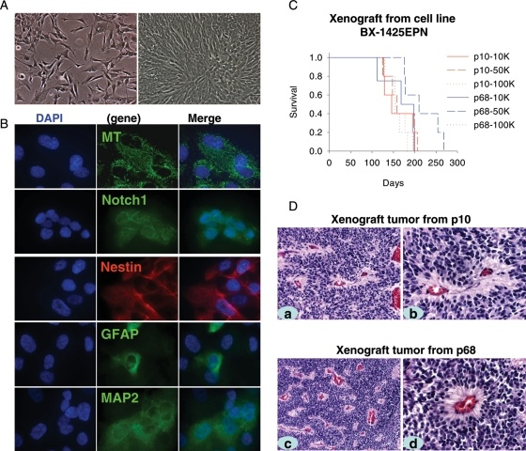
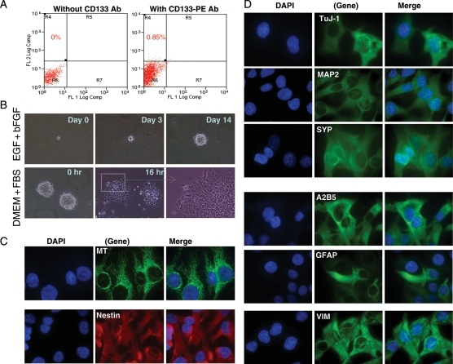
Resultados
IC-1425EPN
Detecção de células tumorais invasivas utilizando anticorpos específicos humanos contra VIM
Notes:
Todos camundongos injetados com tumores primários desenvolveram sinais de déficit neurológico ou apresentavam sinais que estavam prestes a morrer este modelo foi então denominado de IC-142EPN , onde mostrada ampliação cerebral e margens bem definidas pela coloração hematoxilina-eosina . Os camundongos subtransplantados com células de tumor de xenoenxerto de passagem II, III, e IV, sobreviveram por 94, 101, e 88 dias e comparados ao que recebeu tumor primário ( média de 115 dias), apenas a passagem I e IV apresentaram diferenças significativas, sugerindo que as passagens possam induzir alterações de crescimento no tumor in vivo. Para avaliar se o número de células alteraria o processo de tumorigênese, injetou-se diferentes números de células 50.000 e 25.000, sendo que o tumor foi confirmado em todos animais, indicando que uma vez o tumor estabelecido, eles permaneceriam tumorigênicos, mesmo com número de células reduzido
Testou ainda, coletar células tumorais xenotransplantadas criopreservadas para armazenamento a longo prazo, durante 5 meses e foram observados que os 15 camundongos que receberam essas células desenvolveram esses tumores.
A coloração com hematoxilina eosina, demonstrou que todos os xenoenxertos de passagem I a VI apresentavam caraterísticas histológicas que caracterizavam ependimomas anaplásico originais, incluindo alta celularidade, pobre diferenciação, proliferação microvascular, actividade mitótica vivo, e pseudorosettes perivasculares.
Ainda, na analise de imunohistoquímica apresentaram um perfil semelhate, com alto índice proliferatico (Ki-67), expressão elevada de marcador precursor neuronal (nestina) e manchas de células que expressam precoces marcadores de diferenciação neuronal Tuj-1, expressão de MAP2 (marcador neuronal maduro).
Por fim, quase todas as células de tumor de xenoenxerto coradas fortemente positivo para VIM que detectam células tumorais invasivas, pois realçam as relações de células tumorais com invólucro de colágeno e substâncias do tecido conjuntivo, no qual observou-se a invasãoem torno do tecido cerebral normal. Além de invadir células individuais, a formação de tumores microssatélites e migração ao longo de vasos sanguíneos também foram observados.
Em relação as células estaminais neuronais nos xenoenxertos estas foram raras de CD133 ⁺células nas quatro passagens analisadas I (0,25% e 0,46%), II (0,85%) , e III (1,5% e 2,2%) xenoenxertos. Quando submetidas ao meio com nutrientes , estas eram capazes de formar neuroesferas, após a retirada desses fatores com a presença apenas de meio e SBF, detectou-se a expressão de proteínas marcadores iniciais neuronais Tuj-1 e marcadores maduros MAP2 e SYP, marcação para precursores comuns gliais A2B5, bem como marcador glial GFAP. Expressão forte de NES, um marcador de células precursoras expresso em células estaminais de ependimoma, também detectou-se a expressão mesmo que mediana de RC2, o marcador de células gliais radiais expresso em células estaminais ependimoma. Por fim para elucidar a hipótese de que as células do tumor xenoenxerto, tendo passado por uma seleção rigorosa in vivo, poderiam ter chances de sobreviver in vitro, nas passagens 40 e 75 mostraram pela imunocitquímica expressão de 100% de MT, nestina e MAP2, como também Notch1 e GFAP (20%) assemelhando-se o tumor xenoenxerto pai. A análise cromossômica com SKY identificou as mesmas anomalias estruturais bem definidas comparadas ao tumor do paciente. Essa linhagem foi designada como BXD (Baylor xenoenxerto derivado) -1425EPN.

Slide 4
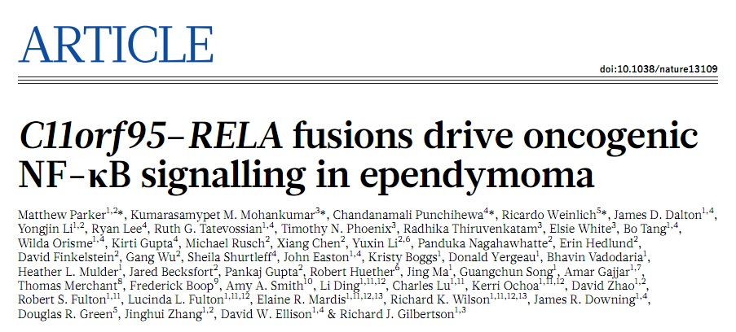
Objetivo
Demonstrar que a proteína fusionada RELA ativa genes alvos da via NFk-B, induzindo formação de tumores ependimários em camundongos e assim criar modelos in vivo para estudo de alvos terapêuticos
Choromothripsis envolvendo o cromossomo 11 originando 7 subtipos de fusão RELA
Gene descaracterizado
Efetor da via canônica de NFk-B
Mais de 2/3 dos ependimomas supratentoriais possuem fusão RELA
Notes:
O segundo artigo tem um foco intitulado como “Fusão C11orf95-RELA dirige sinalização oncogênica NF-kB em ependimoma, membros dos fatores nucleares Kappa B estão relacionados principalmente como mediadores de resposta inflamatória, no entanto sabe-se que a sinalização desta via está ativa em muitos tumores, curiosamente o subtipo anaplásico do ependimoma supratetorial contém fusões entre o gene RELA que é o principal efetor da via canônica de NF-kB e um gene não caracterizado C11orf95 (presente em 2/3 dos casos). Esse foi um estudo pioneiro de 2014 que detalha fusões presentes em ependimomas supratentoriais, especialmente a fusão denominada de RELA que foram vista aqui ser originadas de rearranjos cromossomais envolvendo o cromossomo que contém esses dois genes o 11 e essas fusões resultam de choromothripsis, que são intablidades e
Portanto o objetivo foi demonstrar que a proteína fusionada RELA ativa genes alvos da via NFK-B, e quando presente em camundongos transgênicos há a formação de ependimomas, este artigo é bem extenso, porém irei tentar focar mais em metodologias do modelo in vivo criado aqui que é uma forma bem interessante do estudo mais detalhado de genes envolvidos no ependimoma.

Slide 5
Metodologia
Sequenciamento do DNA de todo o genoma e transcriptoma (RNA seq)
RT-PCR e Sequenciamento de Sanger
Fluorência in situ (FISH)
Fracionamento de extratos citoplasmáticos e nuclear seguido de Western blot
Clonagem e produção de retrovírus em NSCs (células estaminais neurais)
Analise do perfil de expressão gênica
Imunohistoquímica de tumores humanos e de camundongos
Injeção de células estaminais neurais transduzidas em camundongos
Notes:
Bom, para identificar as alterações genéticas que impulsionam o ependimoma inicialmente eles sequenciaram o genoma completo de 41 tumores, como também o RNA seq de 77 amostras.
Para analisar as variações estruturais usou a analise de CREST, enquanto que os transcritos de fusão foram identificados com a plataforma CICERO. Sendo que eles utilizaram como amostra normal leucócitos do sangue periférico. A validação dos transcritos de variações estruturais detectadas no seq de DNA, foram confirmados por RNA seq e adicionalmente os transcritos de fusão foram validados por RT-PCR e Sequenciamento de Sanger.
Para validar ainda os dados de fusões encontradas nos sequenciamentos foi utilizada a técnica de hibridização fluorescente in situ, realizada de um modo não tão convencional denominada BAC-FISH. Adicionalmente, uma analise de perfil de expressão gênica em camundongos transduzidos postivamente para fusão e confirmção por imunohistoquímica foi utilizada tanto em amostras tumorais como nos tumores induzidos em camundongos provenientes de amostras de lâminas de parafina. Para detecção de todas as proteínas, houve o tratamento para o resgate antigênico induzido por calor, normalmente utilizadas para tecidos fixados ou embebidos em parafina e posterior adição de anticorpos específicos, nesse caso para p65 NF-kB, LICAM, CCDN1e. Para os western blot, para ter a ciência de qual compartimento predominava a proteína fusionada, houve uma fracionamento prévio das proteínas totais , isolando as citoplasmaticas das nucleares, onde foram uma estimulação Cells were co-transfected with 6µg of NF-kB reporter plasmid 5xkB.eGFP eles queriam analisar se a proteína fusionada permanecia no citoplasma ou se translocava-se para o núcleo, sendo estas estimuldas ou não com TNF e analisadas por western blot houve um prévio fracionamento desses compartimentos, no qual as células são lisadas diretamente na placa usando tampão específico, depois de uma intensa centrifugação o lisado corresponde a fração citoplásmatica, transferida para um novo tubo e o pellet formado foi ressuspendido vigorosamente com um shake ( tampão), seguida de centrifugação, onde o lisado corresponde a fração nuclear, após isso é que desenvolveu-se a técnica de western blot. Por fim, chego ao modelo animal utilizado, que nada mais é do que camundongos transgênicos para genes envolvidos na fusão. Eles iniciaram então, com a produção de clones de cDNA para o gene C11orf95, RELA e YAP1, dentro do plasmideo retroviral pCX4-IRES com vetor de florescência vermelha, para a construção do vetor fusionado utilizou-se a In-Fusion HD EcoDry Cloning, kit que permite a adição de um ou mais fragmentos de DNA em um único vetor.
Todos os clones construídos foram confirmados por sequenciamento, o meio contendo o retrovírus foi coletado, centrifugado, filtrado e concentrado, sendo que os títulos virais foram determinados por analise em citometria das células transduzidas
Esses vetores foram inseridos em células tronco neurais e injetados nos camundongos

Slide 6
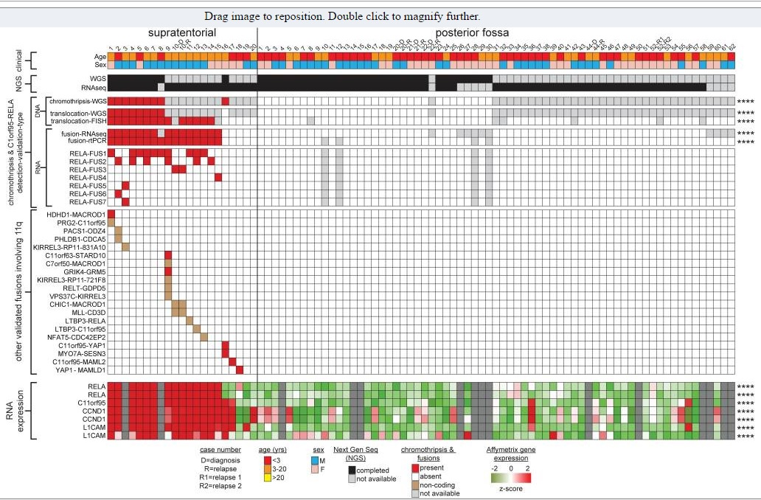
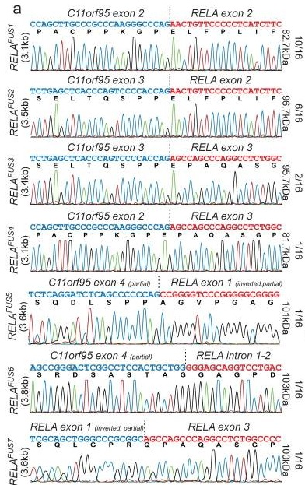
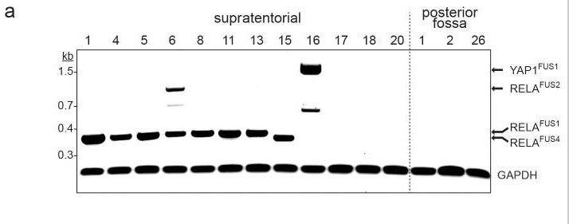
Resultados
Presença frequente de variações estruturais em ependimomas supratentoriais
Todas as nove amostras analisadas por WGS possuiam variações estruturais no cromossomo 11q
RT-PCR e Sequenciamento Sanger
Notes:
Pois bem, a combinação dos dados de WGS and RNA seq mostraram que diferentemente de muitos tumores pediatricos, não observou-se uma frequente sequência de mutações gênicas e sim uma maior recorrência de variações estruturais, resultando principalmente em transcritos fusionados. Embora todas as nove amostras analisadas possuíam chromothripsis, porém todas diferem em cada tumor, 8 desses tumores apresentaram uma região em comum em que os rearranjos mostravam fusão entre uma região gênica não caracterizada C11orf95 com o gene RELA, sendo que essa transloção foi validada em todos 8 por RT-PCR e Sequenciamento de Sanger (sequenciamento ortogonal independente). Só para citar nenhuma chromothipsis e nenhuma translocação foi detectada em ependimomas da fossa posterior analisados pelo WGS, fortalecendo ainda mais o objetivo do paper de demonstrar que essa fusão possa estar fortemente envolvida com o processo de tumorigênese no ependimoma supratentorial anaplasico. Aqui são dados ilustrativos da cofirmação da presença dos transcritos fusionados presentes em ambos sequenciamentos dos rearranjos formados, resultando em 7 diferentes tipos de fusão RELA, sendo que

Slide 7
Resultados
C11orf95 fusionado com reguladores de transcrição alternativas: C11orf95-YAP1 e C11orf95-MAML2
Zinc fingers de C11orf95 são susceptíveis de ser elementos oncogênicos essenciais destas fusões, possivelmente alterando o tráfico, a degradação ou o alvo de especificidade de fatores de transcrição
Notes:
Ainda, o RNA-Seq identificou 20 outros transcritos de fusão que envolvem 11q e que não são fusões RELA, dentre esses 4 são fusões de C11orf95 com outros genes reguladores de transcrição alternativa como o YAP1 e MAML2, fusões que preservam domínios de dedos de zinco comuns desse gene, sugerindo que ZN fingers sejam elementos oncogênicos dessas fusões, possivelmente alterando o tráfico, a degradação ou alvo de especificidade de fatores trancionais.
O trânsito celular da proteína fusionada RELA transduzida em células de rim embrionário foi observado em maior concentração no núcleo quando comparado a proteína selvagem após estimulo com fator de necrose tumoral que é estimulante da entrada de RELA no compartimento nuclear para ativação da via Nf-KB.
A figura abaixo, por sua vez, refere-se as amostras de camundongos transduzidos onde também observou um acumulo de proteínas fusionadas tipo 1 no núcelo.

Slide 8
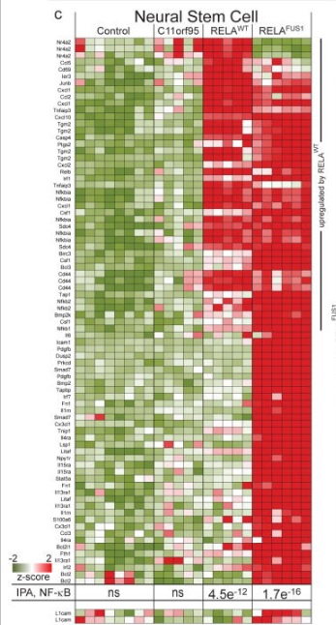
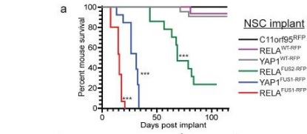
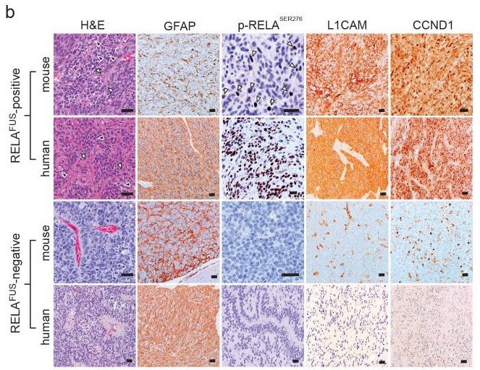
Resultados
Perfil de expressão aumentada com altos níveis de CCND1, alvo transcricional direto da sinalização NF-kB
e L1CAM, que está associada com adesão célula-célula, invasão e a ativação de NF-kB em tumores
RELA ^{WT-RFP} , ou YAP1^{WT-RFP} NSCs formaram muito poucos ou nenhuns tumores cerebrais em camundongos
Todos os ratos implantados com RELA ^{FUS1-RFP} NSCs sucumbiu no prazo de 20 dias para tumores cerebrais que possuíam "células claras 'e com característica de vasculatura variante”de ependimoma supratentoriais
Notes:
Expressão de genes alvo de NF-kB regulados positivamente em camundongos NSC indicados acima, onde houve altos níveis de CCND1 - um alvo transcricional directo do NF-kB de sinalização e L1CAM, que está associada com a célula-célula aberrante a adesão, invasão e a ativação de NF-kB em tumores. Esses dados foram concordantes com a analise imunohistoquímica, que mostraram uma significativa expressão dessas proteínas em relação a amostras negativas para fusão.
O gráfico de sobrevida mostra que todos os ratos implantados com RELA ^{FUS1-RFP} NSCs sucumbiu no prazo de 20 dias para tumores cerebrais, os demais transduzidos apenas com C11orf95 ^{RFP} , RELA ^{WT-RFP} , ou YAP1^{WT-RFP} NSCs formaram muito pouco ou nenhum tumor cerebral em camundongos com cerca de 155 dias de acompanhamento. Os transduzidos com YAP1 ^{FUS-RFP} NSCs formaram tumores cerebrais com alta eficiência, indicando que outros translocações ependimoma são também oncogênicas.

Slide 9
Disciplina: Modelos experimentais em oncologia
Mestranda: Graziella Ribeiro de Sousa
Departamento de Genética, FMRP-USP
graziellasousa@usp.br
Obrigada!

